Slide 1

Trường tiểu học Ái Mộ B
MÔN: LỊCH SỬ

Slide 2
Lịch sử
CHIẾN THẮNG LỊCH SỬ ĐIỆN BIÊN PHỦ

Slide 3
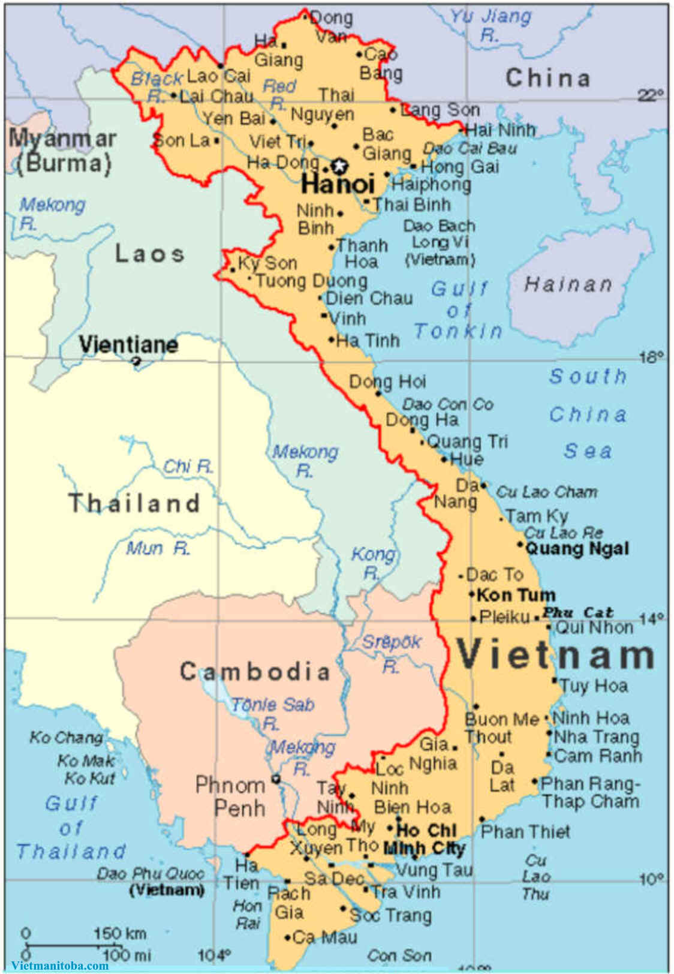
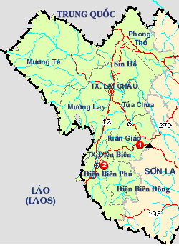
Notes:
‹#›

Slide 4


Tập đoàn cứ điểm Điện Biên Phủ và âm mưu của giặc Pháp
* Tập đoàn cứ điểm Điện Biên Phủ là gì?
- Là nhiều cứ điểm hợp thành một hệ thống phòng thủ kiên cố
Notes:
‹#›

Slide 5
Pháo đài là gì ?
Là công trình quân sự kiên cố, vững chắc để phòng thủ.
Notes:
‹#›

Slide 6
Vì sao Pháp lại xây dựng Điện Biên Phủ thành pháo đài vững chắc nhất Đông Dương?
- Âm mưu thu hút và tiêu diệt bộ đội chủ lực của ta.
Notes:
‹#›

Slide 7
Chiến dịch Điện Biên Phủ
Hoạt động nhóm 6 cùng thảo luận và thống nhất ý kiến trong nhóm :

Slide 8
LỊCH SỬ
Hoạt động nhóm4
(5phút)
Chiến dịch Điện Biên Phủ
CHIẾN THẮNG LỊCH SỬ ĐIỆN BIÊN PHỦ
1. Vì sao ta quyết định mở chiến dịch Điện Biên Phủ. Quân ta đã chuẩn bị cho chiến dịch như thế nào?
2. Ta mở chiến dịch điện Biên Phủ gồm mấy đợt tấn công? Thuật lại từng đợt tấn công đó?
3. Vì sao ta giành được thắng lợi trong chiến dịch Điện Biên Phủ? Thắng lợi đó có ý nghĩa như thế nào?
4. Ai là người chỉ huy chiến dịch ĐBP? Ta chuẩn bị chu đáo cho chiến dịch đó như thế nào?
5. Kể một số gương tiêu biểu trong chiến dịch Điện Biên Phủ?

Slide 9
Câu 1 : Vì sao ta quyết định mở chiến dịch Điện Biên Phủ ?
LỊCH SỬ
CHIẾN THẮNG LỊCH SỬ ĐIỆN BIÊN PHỦ
* Mùa đông năm 1953, tại chiến khu Việt Bắc, Trung ương Đảng và Bác Hồ đã họp và nêu quyết tâm giành thắng lợi trong chiến dịch Điện Biên Phủ để kết thúc cuộc kháng chiến .

Slide 10
Câu 2: Ta mở chiến dịch Điện Biên Phủ gồm mấy đợt tấn công ? Thuật lại từng đợt tấn công đó ?
* Trong chiến dịch Điện Biên Phủ, ta mở 3 đợt tấn công:
Đợt 1: mở vào ngày 13-3-1954, tấn công vào phía bắc của Điện Biên Phủ ở Him Lam, Độc lập, Bản Kéo. Sau 5 ngày chiến đấu, địch bị tiêu diệt.
Đợt 2: Vào ngày 30-3-1954, đồng loạt tấn công vào phân khu trung tâm của địch ở Mường Thanh. Đêm 26-4-1954, ta đã kiểm soát được phần lớn các cứ diểm phía đông, riêng đồi A1, C1 địch vẫn kháng cự quyết liệt
Đợt 3: bắt đầu từ 1-5-1954, ta tấn công các cứ điểm còn lại. Chiều 6-5-1954, đồi A1 bị công phá, 17 giờ 30 phút ngày
7-5-1954 Điện Biên Phủ thất thủ, ta bắt sống tướng Đờ -cát –tơ –ri và toàn bộ chỉ huy của địch.

Slide 11
Câu 3 :Vì sao ta giành được thắng lợi trong chiến dịch Điện Biên Phủ? Thắng lợi đó có ý nghĩa như thế nào?
*Vì có đường lối lãnh đạo đúng đắn của Đảng. Quân và dân ta có tinh thần chiến đấu bất khuất kiên cường
*Ý nghĩa chiến thắng Điện Biên Phủ: Là mốc son chói lọi, góp phần kết thúc thắng lợi cuộc kháng chiến chống thực dân Pháp xâm lược.
Chiến thắng Điện Biên Phủ đã kết thúc oanh liệt cuộc tấn công đông xuân 1953-1954 của ta, đập tan “pháo đài không thể công phá” của giặc Pháp, buộc chúng phải kí Hiệp định Giơ –ne –vơ, rút quân về nước, kết thúc 9 năm kháng chiến chống Pháp trường kì gian khổ.

Slide 12
LỊCH SỬ
CHIẾN THẮNG LỊCH SỬ ĐIỆN BIÊN PHỦ
Câu 4 : Ai là người chỉ huy chiến dịch ĐBP ? Ta chuẩn bị chu đáo cho chiến dịch đó như thế nào?
*Đại tướng Võ Nguyên Giáp là người chỉ huy chiến dịch Điện Biên Phủ.
*Quân ta đã chuẩn bị:
- Cả tiền tuyến và hậu phương đều tập trung cho chiến dịch.
- Hơn nửa triệu chiến sĩ từ các mặt trận hành quân về ĐBP.
- Hàng vạn tấn vũ khí vượt qua núi cao, suối sâu chuyển vào trận địa.
- Ba vạn người từ hậu phương tham gia vận chuyển lương thực, thực phẩm, thuốc men … lên Điện Biên Phủ.

Slide 13

Đại tướng: Võ Nguyên Giáp

Slide 14
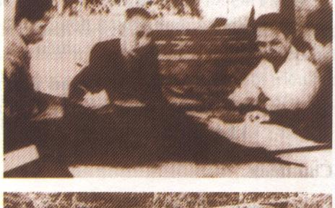
BỘ CHỈ HUY CHIẾN DỊCH ĐIỆN BIÊN PHỦ

Slide 15



Đoàn xe thồ phục vụ chiến dịch Điện Biên Phủ

Slide 16
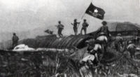
Cờ chiến thắng tung bay trên nóc hầm tướng Đờ -cát –tơ -ri
Notes:
‹#›

Slide 17
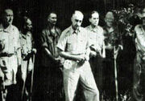
BỘ CHỈ HUY TẬP ĐOÀN CỨ ĐIỂM ĐẦU HÀNG

Slide 18
Câu 5: Kể về một tấm gương chiến đấu tiêu biểu trong chiến dịch Điện Biên Phủ?
Tấm gương chiến đấu tiêu biểu như :
Phan Đình Giót lấy thân mình lấp lỗ châu mai.
Tô Vĩnh Diện lấy thân mình chèn pháo.
Bế Văn Đàn làm giá súng.

Slide 19

ANH HÙNG LỰC LƯỢNG VŨ TRANG NHÂN DÂN
Phan Đình Giót sinh năm 1922, hy sinh năm 1954. Quê xã Cẩm Quan, huyện Cẩm Xuyên, tỉnh Hà Tĩnh.
Trong trận Him Lam (Chiến dịch Điện Biên Phủ) ngày 13 - 3 - 1954, Phan Đình Giót với cương vị Tiểu đội phó, Đại đội 58, cùng đơn vị phá hàng rào cuối cùng thì bị thương. Lúc đó, lực lượng xung kích của Tiểu đoàn 428 xung phong vào cứ điểm, bị địch trong lô cốt bắn cản dữ dội. Phan Đình Giót nhanh chóng trườn lên, dùng tiểu liên, lựu đạn diệt hỏa điểm địch. Đạn hết, hỏa điểm thứ ba vẫn chưa bị diệt, Phan Đình Giót liền lao cả thân mình lấp lỗ châu mai, tạo điều kiện cho đơn vị xông lên tiêu diệt cứ điểm Him Lam. Phan Đình Giót hy sinh anh dũng.

Slide 20


Bế Văn Đàn lấy thân mình làm giá súng

Slide 21
Ghi nhớ :
* Sau 56 ngày đêm chiến đấu kiên cường, gian khổ, bộ đội ta đã đánh sập “pháo đài khổng lồ” của thực dân Pháp ở Điện Biên Phủ, ghi trang vàng chói lọi vào lịch sử chống giặc ngoại xâm của dân tộc ta.

Slide 22
Củng cố - Dặn dò :
* Hãy cho biết chiến dịch Điện Biên Phủ được bắt đầu và kết thúc vào thời gian nào?
- Chiến dịch bắt đầu từ ngày 13 tháng 3 năm 1954 và kết thúc vào ngày 7 tháng 5 năm1954.
* Điện Biên Phủ hiện nay thuộc tỉnh nào ?
- Điện Biên Phủ hiện nay thuộc tỉnh Điện Biên.

Slide 23
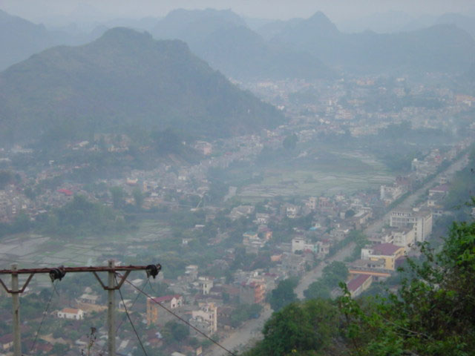
THÀNH PHỐ ĐIỆN BIÊN NGÀY NAY
Notes:
‹#›

Slide 24
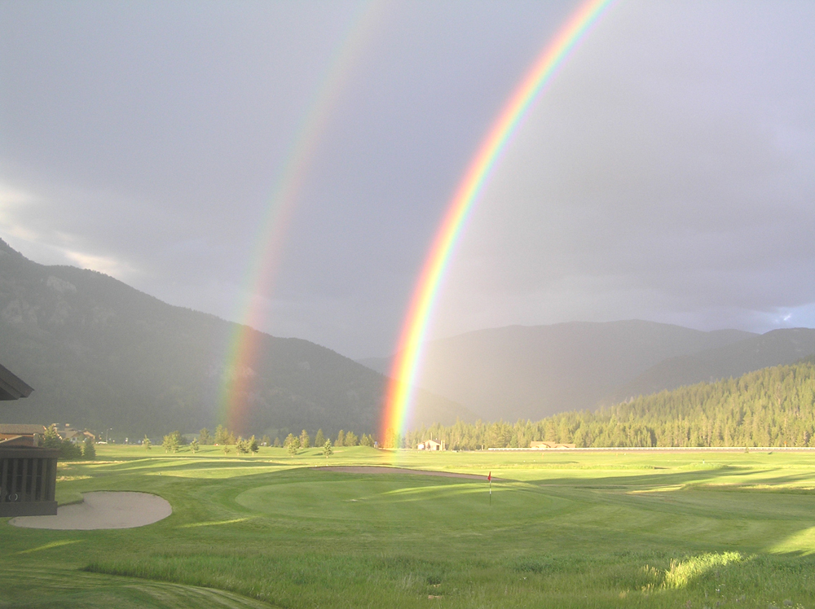


Kính chúc quí thầy cô sức khỏe !
Chúc các em học giỏi !

